Slide 1

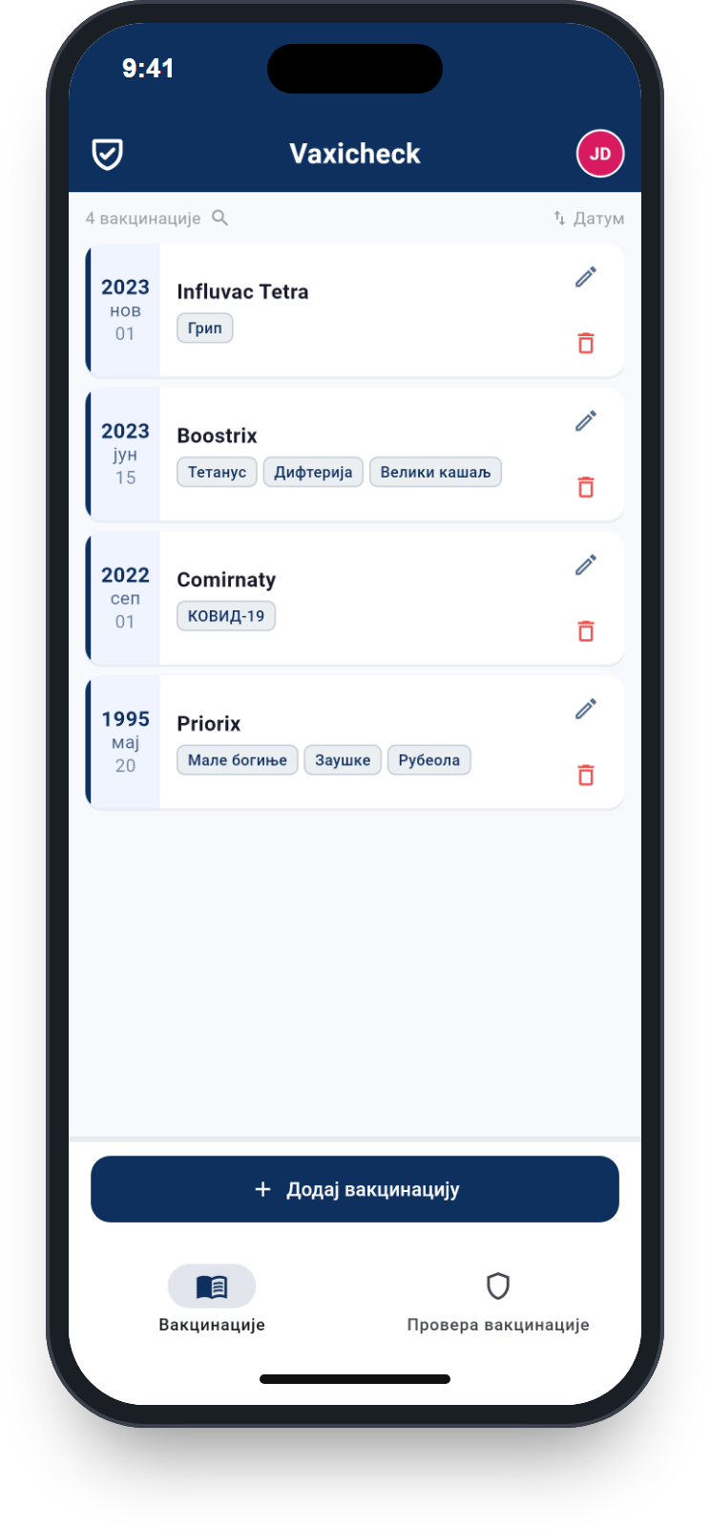




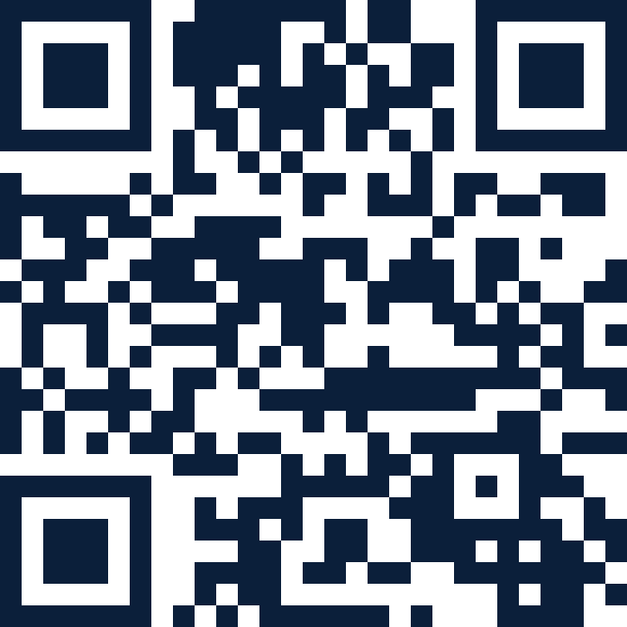


Vaxicheck
Бесплатна апликација за iPhone и Android
Провера вакцинације фотографијом
Бесплатна апликација брзо препознаје уносе о вакцинацији са фотографије и прегледно их приказује.
Актуелне препоруке
Извоз у PDF
Поређење са актуелним препорукама, нпр. STIKO – одмах видите које вакцине недостају или је потребна ревакцинација.
Све вакцинације у PDF-у, нпр. за изабраног лекара или путовање.
Минимизација података
За целу породицу
Може се користити без уноса имена, без алата за праћење, у складу са ГДПР-ом, сви подаци се могу избрисати у сваком тренутку.
Више профила, опционо закључавање апликације, подсетници за вакцинацију, доступно на 43 језика.
Преузмите бесплатно
www.vaxicheck.com
Развила у Келну компанија MEDEPS, спин-оф Универзитета у Келну.
Notes:
Провера вакцинације фотографијом
Бесплатна апликација брзо препознаје уносе о вакцинацији са фотографије и прегледно их приказује.
• Актуелне препоруке: Поређење са актуелним препорукама, нпр. STIKO – одмах видите које вакцине недостају или је потребна ревакцинација.
• Извоз у PDF: Све вакцинације у PDF-у, нпр. за изабраног лекара или путовање.
• Минимизација података: Може се користити без уноса имена, без алата за праћење, у складу са ГДПР-ом, сви подаци се могу избрисати у сваком тренутку.
• За целу породицу: Више профила, опционо закључавање апликације, подсетници за вакцинацију, доступно на 43 језика.
Преузмите бесплатно: www.vaxicheck.com
Развила у Келну компанија MEDEPS, спин-оф Универзитета у Келну.

